Slide 1


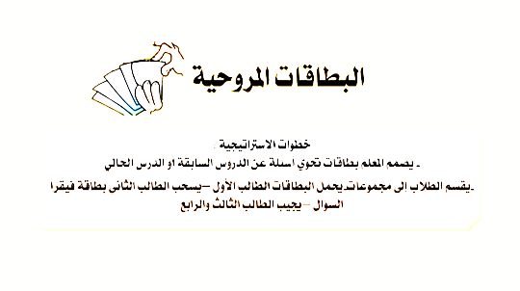
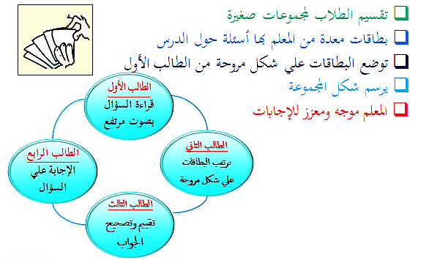


استراتيجية : البطاقات المروحية

Slide 2




تقويم الوحدة
الرئيسية

Slide 3

س1: أكمل الفراغات التالية بكلمات مناسبة:
يحيط بشبه جزيرة العرب ثلاثة مسطحات مائية.هي:
و و
البحر الأحمر
الخليج العربي
بحر العرب
الجنوب الغربي
تقع شبه جزيرة العرب في من قارة
آسيا
سبأ
من القوى السياسية في شبه جزيرة العرب
و و
الرئيسية
كندة
معين
القوافل
تقع مكة في مكان متوسط على طريق الذي يربط ببلاد الشام.
اليمن
571
ولد نبينا في شهر ربيع الأول عام للميلاد المسمى بعام وقد أرضعته في بادية بني سعد.
حليمة
الفيل
حراء
تعبّد نبينا محمد قبل البعثة في غار

Slide 4
س2: أكتب نصاً لا يزيد على سطرين بالاستفادة من الكلمات التالية
« مكة، الفيل، أبرهة، عبد المطلب، نبينا محمد ﷺ، اليمن».
..... ولد نبينا ﷺ أثناء فترة زعامة عبد المطلب لقريش في مكة، وغزا أبرهة الحبشي مكة قادماً من اليمن، وقد سمي هذا العام بعام الفيل .... إلخ
الرئيسية

Slide 5
س3: أرتب الفقرات التالية:
أ- (المناذرة، كندة، ثقيف، الغساسنة)، حسب قربها المكاني من مكة:
ثقيف – كندة – الغساسنة - المناذرة
ب- (الدعوة الجهرية، البعثة النبوية، العقبة الثانية، الدعوة السرية)، حسب تسلسلها التاريخي:
الرئيسية
البعثة النبوية – الدعوة السرية – الدعوة الجهرية – العقبة الثانية
ج- (نجد، تهامة، الساحل الشرقي، سلسلة جبال الحجاز)، حسب تسلسل موقعها من الشرق إلى الغرب:
الساحل الشرقي – نجد – سلسلة جبال الحجاز - تهامة

Slide 6
س4: أسجل داخل المستطيلات التالية أسماء ما يلي.
أ- أربعة من أوائل الداخلين في الإسلام:
خديجة بنت خويلد – علي بن أبي طالب – زيد بن حارثة – أبو بكر الصديق d
ب- مرضعتي نبينا محمد ﷺ
الرئيسية
والدته آمنة بنت وهب – ثويبة مولاة عمه أبي لهب – حليمة السعدية.
ج- الحِرف التي عمل بها نبينا محمد ﷺ
الرعي - والتجارة

Slide 7
س5: أضع علامة (✓) أمام العبارة الصحيحة، وعلامة (✗) أمام
العبارة غير الصحيحة.
✗
الأمطار على مكة غزيرة.
اتبع نبينا محمد ﷺ الحنيفية، وهي ملة أبينا إبراهيم a.
جميع أبناء نبينا محمد ﷺ من السيدة خديجة بنت خويلد g.
بدأت بوادر نبوة نبينا محمد ﷺ بالرؤيا الصادقة.
الصبر كان سلاح نبينا محمد ﷺ في مواجهة أذى قريش له.
لم تقبل قريش حكم نبينا محمد ﷺ عند وضع الحجر الأسود.
✓
✗
✓
✗
✓
الرئيسية

Slide 8
س6: أصل كل فقرة في العمود (أ) بما يناسبها في العمود (ب).
العمود (ب) | العمود (أ)
أبو جهل. أبو طالب. أبو لهب. بلال بن رباح d. علي بن أبي طالب d. | أنزل الله في شأنه سورة المسد. لقي أشد التعذيب من المشركين وصبر. حاول قتل نبينا محمد ﷺ. ظل يدافع عن نبينا محمد ﷺ ويحميه حتى وفاته.
الرئيسية

Slide 9
س7: أوقع على الخارطة التالية ما يلي:
أسماء القوى السياسية في شبه جزيرة العرب قبل الإسلام.
الرئيسية

Slide 10
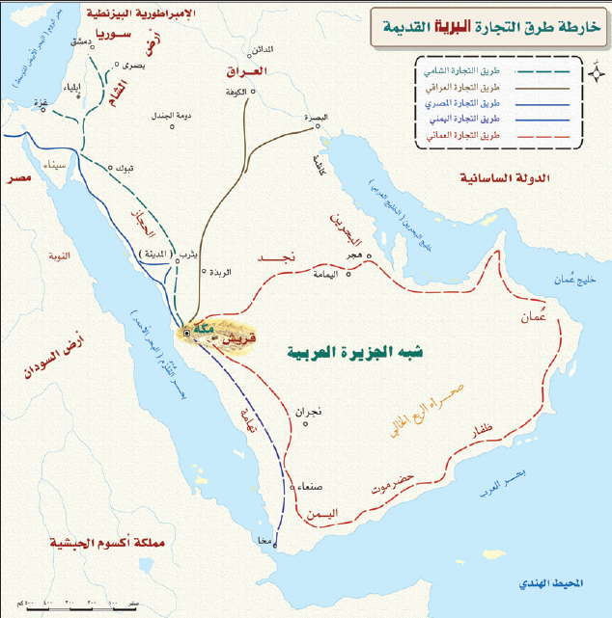
س7: أوقع على الخارطة التالية ما يلي:
طريق القوافل التجارية الذي كان يمر بمكة قبل الإسلام.
الرئيسية

Slide 11
س8: أعلل ما يلي:
كفالة أبي طالب لنبينا محمد ﷺ.
لأنه الأخ الشقيق لوالد النبي ﷺ، وقد أوصى بذلك عبدالمطلب.
إرسال نبينا محمد ﷺ مصعب بن عمير ﷺ إلى المدينة (يثرب).
ليعلم الناس القرآن ويفقههم في الدين.
بحث نبينا محمد ﷺ عن مكان آمن لنشر الدعوة.
لرفض معظم أهل مكة لها.
الرئيسية
اهتمام السكان في شبه جزيرة العرب بالرعي.
نتيجة لوفرة المراعي.
ذهاب السيدة خديجة g بالنبي ﷺ إلى ابن عمها ورقة بن نوفل.
ليفسر لها ما حدث للنبي عندما نزل عليه الوحي.

Slide 12
س9: أسجل باختصار آثار ما يلي:
الصدق:
ثقه الناس -كسب الثواب – احترام الأخرين
الصبر:
النجاح في الحياة.
الأمانة:
كسب ثقة الأخرين وحفظ الحقوق
الرئيسية
س10: أذكر بإيجاز ما يلي:
أ- موقف كفار قريش من الإسراء والمعراج.
التكذيب و الاستهزاء بالرسول.
ب- موقف أهل يثرب من نبينا محمد ﷺ ودعوته.
قبلوا بها و آمنوا بالرسول وناصروه.

Slide 13
س11: أذكر ثلاثة أمثلة لكل ما يلي:
النشاط الاقتصادي في شبه جزيرة العرب قبل الإسلام.
الصناعة
الرعي
التجارة
أخلاق حسنة عند العرب قبل الإسلام.
الشجاعة
المروءة
الكرم
الرئيسية
أساليب قريش في مواجهة الدعوة.
المقاطعة
التعذيب
التكذيب

Slide 14
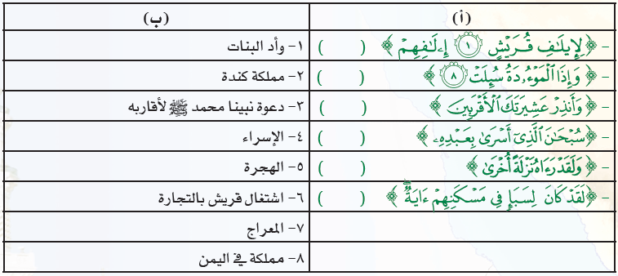
س12: أربط بين الآيات القرآنية في العمود (أ)
وبين ما يناسبها من فقرات العمود (ب) فيما يلي:
6
1
الرئيسية
3
4
7
8

Slide 15
س13: أستخلص نتائج ما يلي:
إرضاع حليمة لنبينا محمد ﷺ.
عاش النبي في بيئة نقية – بارك الله لحليمة وزوجها
استنصار نبينا محمد ﷺ بالقبائل.
انتشار الدعوة خارج مكة، ووجود مؤيدين جدد للدعوة
الرئيسية
تكذيب معظم أهل مكة للدعوة.
انتقال النبي و معظم سكانها الي المدينة ( يثرب )
دخول نبينا محمد ﷺ المسجد أثناء إعادة بناء الكعبة.
حل الخلاف القائم وسداد رأي النبي

Slide 16
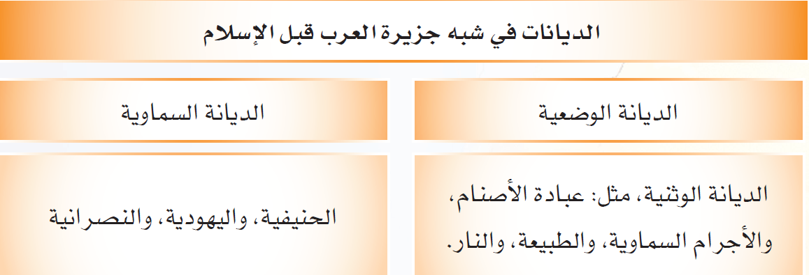
س14: (أ) أصمم خارطة مفهومة للديانات الموجودة في شبه جزيرة العرب قبل الإسلام.
الرئيسية
س14: (ب) أسمي ثلاثاً من الديانات السماوية، وثلاثاً من الديانات الوضعية.
ثلاث من الديانات السماوية: اليهودية – النصرانية – الإسلام.
ثلاث من الديانات الوضعية: عبادة الأصنام – عبادة الأجرام السماوية (الكواكب) – عبادة النار (المجوسية).

Slide 17
س15: أظلل – بقلم الرصاص – المربع الدال على الإجابة الصحيحة:
هضبة تقع في وسط شبه جزيرة العرب، هي:
نجد تهامة عمان
مهنة اشتهرت بها قريش، وكانت عماد حياتها الاقتصادية:
الصناعة التجارة الصيد
الرئيسية
يلتقي نسب نبينا محمد ﷺ بأمه عند:
قصي كلاب عبد مناف
انتشر الإسلام على يديه في المدينة (يثرب).
مصعب بن عمير d العباس بن عبد المطلب d بلال بن رباح d

Slide 18
س15: أظلل – بقلم الرصاص – المربع الدال على الإجابة الصحيحة:
تسلسل النظام الاجتماعي عند العرب من الأكبر إلى الأصغر، هو:
العشيرة، والقبيلة ، والأسرة.
الأسرة، والعشيرة، والقبيلة.
القبيلة، والعشيرة، والأسرة.
من الأخلاق الحسنة:
وأد البنات
الوفاء بالعهد
العصبية القبلية

Slide 19
تم بحمد الله
الرئيسية

